Slide 1
エンピリカル ソフトウェア工学 第05回 プログラミング (1/3)
2023-05-09
玉田 春昭
名称は聞いたことがある
Rest API
聞いたことがない (6)
4
GraphQL
聞いたことがない (7)
3

Slide 2
スケジュール
2023-05-30 (Tue)
第08講
自動テスト（2/3）
2023-04-11 (Tue)
第01講
全体説明
2023-06-06 (Tue)
第09講
自動テスト（3/3）
2023-04-18 (Tue)
第02講
Usage/README
2023-06-13 (Tue)
第10講
ドキュメント（1/2）
2023-04-25 (Tue)
第03講
CI/CD（1/2）
2023-06-20 (Tue)
第11講
ドキュメント（2/2）
2023-05-02 (Tue)
第04講
CI/CD（2/2）
2023-06-27 (Tue)
第12講
Docker（1/1）
2023-05-09 (Tue)
第05講
プログラミング（1/3）
2023-07-04 (Tue)
第13講
補完（1/1）
Homebrew（1/1）
2023-05-16 (Tue)
第06講
プログラミング（2/3）
2023-07-11 (Tue)
第14講
予備日
2023-05-23 (Tue)
第07講
プログラミング（3/3）
自動テスト（1/3）
2023-07-18 (Tue)
第15講
作成物の発表会

Slide 3
本日までに行ったこと
CI/CDスクリプトを充実させる．
ビルドする．
バージョンを上げる．
プルリクエストを作成する．
リリースを作成する．
ドキュメントを作成する．
配布用ファイルを準備し，アップロードする．
Dockerイメージを構築する．

Slide 4


本日の内容
必要な知識
Go言語の基本
Web API
Rest API
CLI Parsing ライブラリ
CI/CDスクリプトを充実させる．
ビルドする．
バージョンを上げる．
プルリクエストを作成する．
リリースを作成する．
ドキュメントを作成する．
配布用ファイルを準備し，アップロードする．
Dockerイメージを構築する．
https://github.com/spf13/cobra
https://github.com/spf13/pflag

Slide 5
Go言語の基本（1/4）
型が明らかに予想できる
場合は省略可能．
変数宣言（var）
関数宣言（func）
var variable int32
variable = 10
var variable int32 = 10
var variable = 10
variable := 10
宣言と同時に代入もできる．
宣言時に代入する場合は
varも省略可能．ただし
代入の記号が:=になる．
「var 変数名 型名」で
宣言する．代入は=で行う．
関数を変数に代入することも可能．
すなわち，引数や返り値としても扱える．
func add(a, b int) int {
return a + b
}
sub := func(a, b int) int {
return a - b
}
result := sub(4, 2)
https://www.tohoho-web.com/ex/golang.html

Slide 6
Go言語の基本（2/4）
条件分岐
繰り返し
if x < y {
return x
} else {
return y
}
ifの後ろの括弧（()）は不要．中括弧（{}）は必須．
else if も利用可能．
for i := 0; i < 10; i++ {
}
繰り返しはfor文のみ．whileやuntilはない．
switch {
case x > y:
fmt.Println("Big")
case x < y:
fmt.Println("Small")
default:
fmt.Println("Equal")
}
for index, color := range colors {
}
switch mode {
case "running":
...
default:
...
}
スライスやmapなどにはrangeで全要素を取得できる．
for {
if ... {
break
} else if {
continue
}
}
forの条件が指定されなければ無限ループ．breakでループを抜ける，continueでループは次のループへ．
breakは不要．
caseに式も書ける．

Slide 7
Go言語の基本（3/4）
スライス（リスト）
colors := []string{}
colors := [3]string{"red", "green", "blue"}
型名の前に[]をつけると
スライスになる．
[]の中に要素数をつけると配列になる．スライスに比べてメモリ効率や速度が若干向上する．ただし，要素の追加，削除はできない．
colors := []string{}
colors = append(colors, "red")
colors = append(colors, "green")
colors = append(colors, "blue")
length := len(colors)
配列の長さはlen関数で取得する．
append関数でスライスに要素を追加する．:=と=がややこしいので注意．appendの返り値を受け取らないと変更されない．
for index, color := range colors {
}

Slide 8
Go言語の基本（4/4）
Map（連想配列）
dic := map[int]string{
1: "one",
2: "two",
3: "three",
}
english1 := dic[1] // 要素を参照する．"one"が代入される．
dic[4] = "four" // 要素が追加される．
delete(dic, 2) // 要素を削除する．
_, ok := dic[2] // 要素が存在するか確認する．falseが代入される．
english3, ok := dic[3] // 要素の参照と存在確認を同時に行う．
[]の中に要素数をつけると配列になる．スライスに比べてメモリ効率や速度が若干向上する．ただし，要素の追加，削除はできない．

Slide 9
その他雑多なこと
行末のセミコロンは基本的に不要．
利用していない変数があった場合はコンパイルエラーになる．
_から始まる変数の場合，上記のチェックは回避される．
_への代入は/dev/null扱いである．
型名の頭に*をつけるとポインタとなる．
変数に&をつけるとアドレスを表す（ポインタに代入できる）．
ポインタでない場合，関数呼び出し時に値のコピーが発生する．
すなわち呼び出しに時間がかかる．
暗黙の型変換は行われない．

Slide 10
Web API
API (Application Programming Interface)
あるプログラムが提供する機能を他のプログラムから利用するための決まりごと．
呼び出し形式や返答値などが定義されている．
HTTPなどのプロトコルを用いて，サービスを受けること．
サービスの受け手は人に限らない．
WebサーバがAPIの機能を提供する．
HTTPでデータのやり取りを行う．
SOAP, REST API, GraphQL

Slide 11
HTTP 歴史
トランスポート層にTCPではなくQUICを利用する．25.7%がHTTP/3を利用している（2023-05-05）．
曖昧な点が明確化され，多くの改良が施された．
複雑なアプリケーションを利用のためのパターン．
HTTP/1.1
REST
HTTP/3
1990
2010
2020
2000
HTTP/0.9
HTTP/1.0
HTTP/2
非常に限定的なプロトコル．
基本的なプロトコルとして現代でも通用する．
高パフォーマンスなプロトコルとして定義された．
テキスト形式ではなくバイナリ形式．

Slide 12
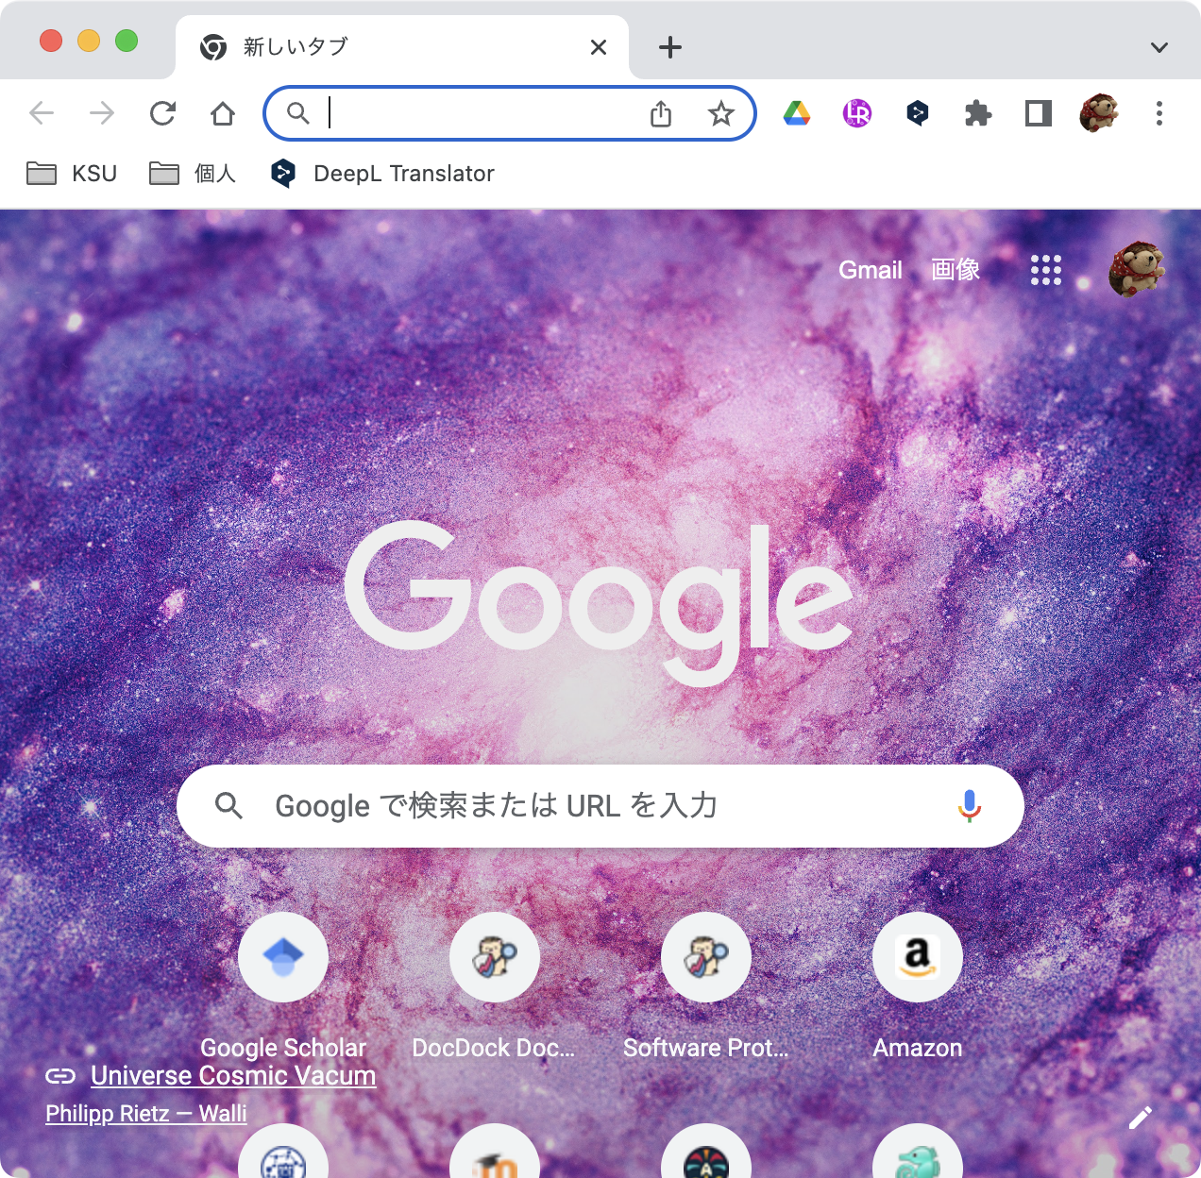
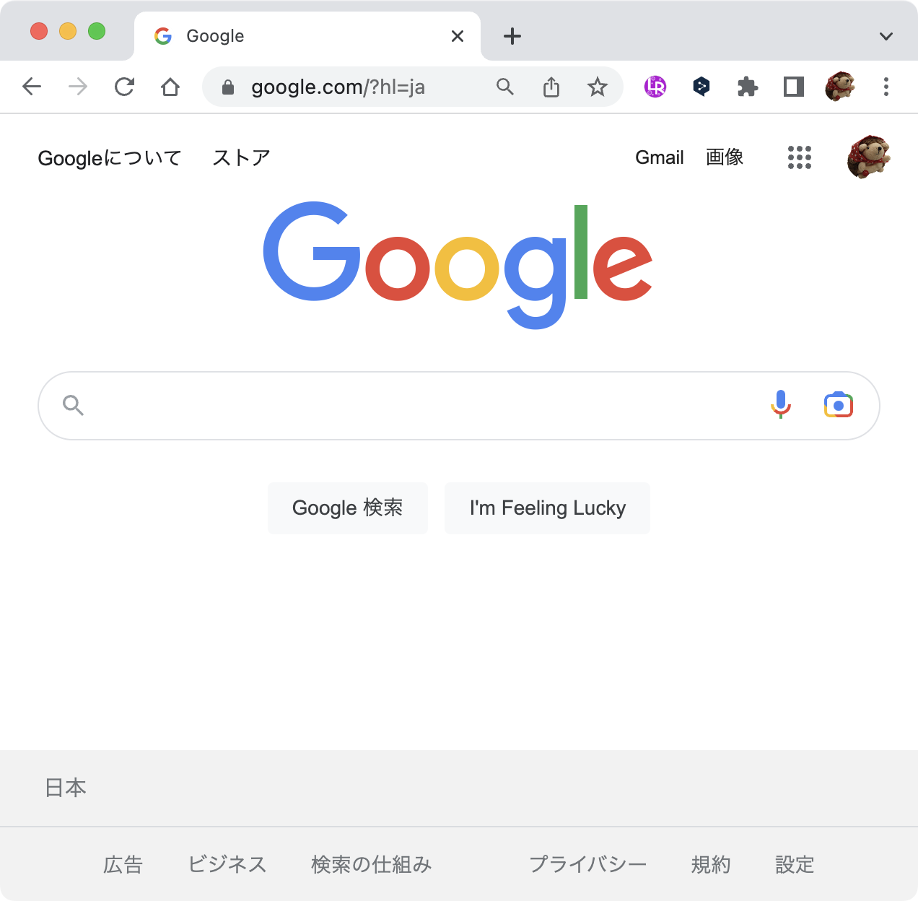

HTTP Hyper Text Transfer Protocol
リクエストに対してレスポンスがある．
GET / HTTP/1.0\r\n
\r\n
www.google.com
リクエスト
レスポンス
HTTP/1.0 200 OK
Date: Thu, 04 May 2023 22:58:10 GMT
Content-Type: text/html; charset=ISO-8859-1
...

Slide 13
HTTP メソッド（1/2）
<METHOD> <PATH> <HTTP_VERSION>
GET / HTTP/1.0\r\n
\r\n
www.google.com
リクエスト
レスポンス
HTTP/1.0 200 OK
Date: Thu, 04 May 2023 22:58:10 GMT
Content-Type: text/html; charset=ISO-8859-1
...

Slide 14
HTTP メソッド（2/2）
HTTPメソッド | 概要
GET | ・リソースの単純な読み込みを要求するメソッド． ・リソースの状態は変化しない． ・何度呼び出しても同じ結果を返す．
POST | ・リソースの作成（生成）を要求するメソッド． ・リソースの状態が変化する（作成される）． ・毎回同じ結果を返すとは限らない．
PUT | ・リソースの更新を要求するメソッド． ・リソースの状態が変化する（更新される）． ・何度呼び出しても同じ結果を返す．
DELETE | ・リソースの削除を要求するメソッド． ・リソースの状態が変化する（削除される）． ・何度呼び出しても同じ結果を返す．
HEAD, TRACE, OPTIONS, CONNECTは省略する．

Slide 15
HTTP ステータスコード（1/2）
リクエストの結果を表すコードのこと．
GET / HTTP/1.0\r\n
\r\n
www.google.com
リクエスト
レスポンス
HTTP/1.0 200 OK
Date: Thu, 04 May 2023 22:58:10 GMT
Content-Type: text/html; charset=ISO-8859-1
...

Slide 16
HTTP ステータスコード（2/2）
1桁目の意味
1xx
情報を示す．リクエストを受信して処理を継続する．
2xx
処理が成功した．リクエストを正しく処理できた．
3xx
リダイレクト．リクエストの完了には更なる操作が必要となる．
4xx
クライアントエラー．
5xx
サーバエラー．
よく使われるステータスコードとその意味
200 OK
リクエストが問題なく処理された．
201 Created
リクエストが処理された結果，リソースが作成された．
301 Moved Permanently
恒久的に移動した．移動先はレスポンスのヘッダ Location に示されている．
curl –i http://www.w3.org/TR
404 Not Found
リソースが見つからなかった．
403 Forbidden
アクセス権限が制限されている．
500 Internal Server Error
サーバ内部でエラーが起こった．

Slide 17
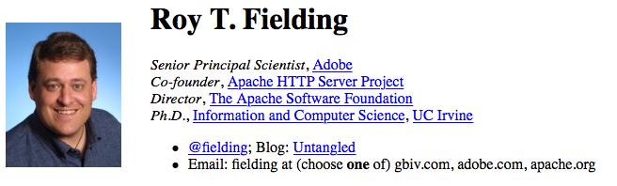
REST API REpresentational State Transfer
Webの設計モデル．
RESTの原則
アドレス可能性（Addressability）
ステートレス性（Stateless）
接続性（Connectability）
統一インターフェース（Uniform Interface）
上記の4原則を満たしていてRESTらしいサービスをRESTfulサービスと呼ぶ．
http://roy.gbiv.com

Slide 18
RESTの原則
アドレス可能性（Addressability）
ステートレス性（Stateless）
提供する情報がURIを通して表現できること．
全ての情報はURIで表現される一意なアドレスを持っていること．
HTTPを基本としたステートレスなクライアント／サーバプロトコルであること．
セッションなどの状態管理は行わず，やり取りされる情報はそれ自体で完結すること．
接続性（Connectedness）
統一インターフェース （Uniform Interface）
扱うリソースは単純なデータだけでなく，他のリソースへのリンクを含められる．
情報の操作（取得，作成，更新，削除）は全てHTTPのメソッド（GET, POST, PUT, DELETE）を利用して行えること．
Notes:
https://api.github.com/repos/tamada/urleap

Slide 19
べき等性 べきとうせい (冪等性); idempotence
ある操作を一回行っても，複数回行っても結果が同じ．
RESTアプリケーションの大きな特徴の一つ．
POST以外はべき等であるべし．
PUT，GET，DELETEを同じURLに対してリクエストしても結果は常に同じ．
例えば
DELETE /comments/10 を何度行っても，結果は同じ．

Slide 20
GraphQL
REST APIの限界
関連するデータをすべて取得してしまう（over-fetching）．
単一のリクエストで取得できない場合，別のリクエストが必要（under-fetching）．
必要なデータのみを取得するクエリ言語が開発された．
HTTP POSTでリクエストを送出する．
BODY部分にクエリを添付する．
Notes:
存在だけ知っておいてもらえれば．

Slide 21
本日の内容
必要な知識
Web API
Rest API
CLI Parsing ライブラリ
CI/CDスクリプトを充実させる．
ビルドする．
バージョンを上げる．
プルリクエストを作成する．
リリースを作成する．
ドキュメントを作成する．
配布用ファイルを準備し，アップロードする．
Dockerイメージを構築する．
https://github.com/spf13/cobra
https://github.com/spf13/pflag

Slide 22



CLI Parsingライブラリ
コマンドラインオプションを解析するためのライブラリ．
オプションの解析はややこしい．
-h, --help で同じ処理をする．
オプションに引数が必要なものがある．
引数の型も様々．
これらの処理を一手に引き受けるライブラリがCLI Parsingライブラリ．
Go言語の著名なCLI Parsingライブラリ．
flag
urfave/cli

Slide 23
サブコマンドを扱うCLIライブラリ．
オプションを解析するライブラリはspf13/pflagに分けられている．
Cobraと同じ作者．
標準ライブラリのflagとほぼ同等の使い方．
Cobraも内部でpflagを利用している．
サブコマンドがある場合はCobra，ない場合はspf13/pflagを利用しよう．

Slide 24
コマンドラインの解析 spf13/pflag
urleap [OPTIONS] [URLs...]
OPTIONS
-t, --token <TOKEN> specify the token for the service. This option is mandatory.
-q, --qrcode <FILE> include QR-code of the URL in the output.
-c, --config <CONFIG> specify the configuration file.
-h, --help print this mesasge and exit.
-v, --version print the version and exit.
ARGUMENT
URL specify the url for shortening. this arguments accept multiple values.
if no arguments were specified, urleap prints the list of available shorten urls.

Slide 25
spf13/pflag
type options struct {
token string
qrcode string
config string
help bool
version bool
}
func buildOptions(args []string) (*options, *flag.FlagSet) {
opts := &options{}
flags := flag.NewFlagSet(args[0], flag.ContinueOnError)
flags.Usage = func() { fmt.Println(helpMessage(args[0])) }
flags.StringVarP(&opts.token, "token", "t", "", "specify the token for the service. This option is mandatory.")
flags.StringVarP(&opts.qrcode, "qrcode", "q", "", "include QR-code of the URL in the output.")
flags.StringVarP(&opts.config, "config", "c", "", "specify the configuration file.")
flags.BoolVarP(&opts.help, "help", "h", false, "print this mesasge and exit.")
flags.BoolVarP(&opts.version, "version", "v", false, "print the version and exit.")
return opts, flags
} func perform(opts *options, args []string) *UrleapError {
fmt.Println("Hello World")
return nil
}
func parseOptions(args []string) (*options, []string, *UrleapError) {
opts, flags := buildOptions(args)
flags.Parse(args[1:])
if opts.help {
fmt.Println(helpMessage(args[0]))
return nil, nil, &UrleapError{statusCode: 0, message: ""}
}
if opts.token == "" {
return nil, nil,
&UrleapError{statusCode: 3, message: "no token was given"}
}
return opts, flags.Args(), nil
}
func goMain(args []string) int {
opts, args, err := parseOptions(args)
if err != nil {
if err.statusCode != 0 {
fmt.Println(err.Error())
}
return err.statusCode
}
if err := perform(opts, args); err != nil {
fmt.Println(err.Error())
return err.statusCode
}
return 0
}

Slide 26
スケジュール
2023-05-30 (Tue)
第08講
自動テスト（2/3）
2023-04-11 (Tue)
第01講
全体説明
2023-06-06 (Tue)
第09講
自動テスト（3/3）
2023-04-18 (Tue)
第02講
Usage/README
2023-06-13 (Tue)
第10講
ドキュメント（1/2）
2023-04-25 (Tue)
第03講
CI/CD（1/2）
2023-06-20 (Tue)
第11講
ドキュメント（2/2）
2023-05-02 (Tue)
第04講
CI/CD（2/2）
2023-06-27 (Tue)
第12講
Docker（1/1）
2023-05-09 (Tue)
第05講
プログラミング（1/3）
2023-07-04 (Tue)
第13講
補完（1/1）
Homebrew（1/1）
2023-05-16 (Tue)
第06講
プログラミング（2/3）
2023-07-11 (Tue)
第14講
予備日
2023-05-23 (Tue)
第07講
プログラミング（3/3）
自動テスト（1/3）
2023-07-18 (Tue)
第15講
作成物の発表会

Slide 27
次回
defer
Interface
Public/private
API

